Slide 1
Maestría en Asesoría Fiscal
DEBERES FORMALES Y PROCEDIMIENTOS TRIBUTARIOS
Profesora: Marianela Monge Granados

Slide 2
Garantías de los Obligados Tributarios
1) Acceso al expediente administrativo principal y accesorio.
a. Puede conocerlos y obtener copia de los mismos a su costo.
b. La Administración Tributaria está obligada a facilitárselos.
c. Tanto el expediente principal como el accesorio deben estar debidamente identificados, foliados de forma consecutiva, completos y en estricto orden cronológico.
d. El expediente accesorio forma parte integral e indivisible del principal para todos los efectos jurídicos.

Slide 3
Defensa de los Obligados Tributarios
a. La Administración Tributaria está obligada a evacuar la prueba ofrecida por el contribuyente en tiempo y forma.
b. El contribuyente puede invocar para su defensa cualquier medio de prueba legalmente válido, a excepción de la confesión a los servidores de la Administración Tributaria.
c. La Administración Tributaria debe pronunciarse sobre todos los alegatos y valorar las pruebas aportadas de manera razonable.

Slide 4
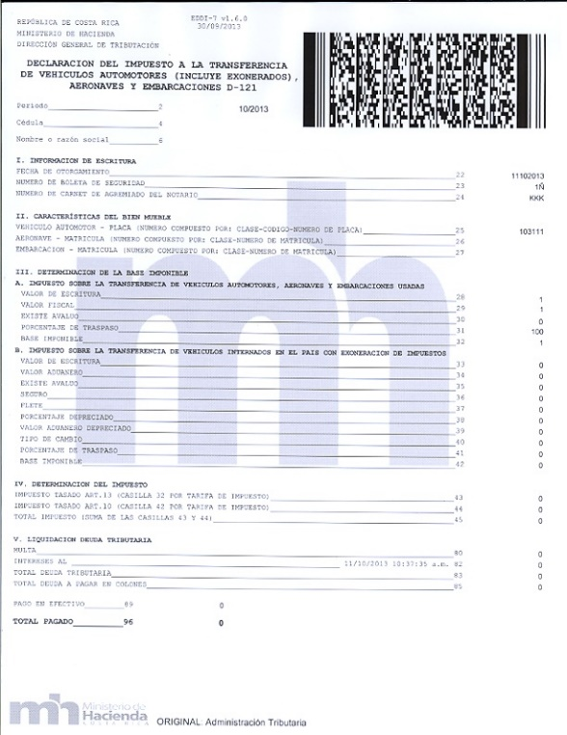
Obligaciones tributarias
Registrar
Informar
Declarar
Pagar

Slide 5
Personas físicas o jurídicas, entidades públicas o privadas
Obligados a cumplir con los deberes formales y/o materiales:
Que produzcan, importen, internen o comercialicen bienes tangibles e intangibles en el país.
Que se encuentren domiciliados en territorio nacional (183 días) y presten servicios en el país o fuera de éste. (prevalence la fuente generadora sobre la fuente pagadora)
Que suministren servicios digitales transfronterizos (ver DGT-R-13-20, La Gaceta 139 del 12 de junio 2020)
Las personas jurídicas inactivas (DGT-R-075-2019)

Slide 6
Deberes formales, Art, 128 CNPT y 22 RPT
a) Llevar libros contables y legales, físicos impresos, o mediante sistemas informáticos que cumplan los principios de registro e información establecidos en las normas reglamentarias, o en su defecto, con arreglo a las Normas Internacionales de Información Financiera, adoptadas por el Colegio de Contadores Públicos de Costa Rica dentro del marco legal.
b) Inscribirse en los registros de la DGT, y comunicar sus modificaciones, aportando los datos necesarios.
c) Presentar las declaraciones de autoliquidación e informativas.
d) Conservar de forma ordenada, los registros financieros, contables y de cualquier índole, y los antecedentes de las operaciones por situaciones que constituyan hechos gravados.
e) Dar facilidades a los funcionarios de la DGT autorizados, para que realicen las inspecciones o verificaciones en sus establecimientos comerciales o industriales, inmuebles, oficinas, depósitos o en cualquier otro lugar.

Slide 7
Deberes formales, Art, 128 CNPT y 22 RPT
f) Presentar o exhibir, en las oficinas de la administración tributaria o ante los funcionarios autorizados, los registros financieros, contables y de cualquier índole, relacionados con hechos generadores de sus obligaciones tributarias y formular las aplicaciones o aclaraciones que se les soliciten.
g) Comunicar a la administración tributaria el cambio al domicilio fiscal.
h) Concurrir personalmente o por medio de sus representantes debidamente autorizados a las oficinas de la administración tributaria, cuando su presencia sea requerida.

Slide 8
Inscripción, Modificación y Desinscripción)
Persona física, jurídica y entidades con actividad económica (Máximo 10 días posterior al inicio de operaciones)
Personas jurídicas inactivas
(Con la actividad económica “960113”, máximo 10 días posterior a su constitución)
Mediante resolución DGT-R-043-2018, se estableció el uso obligatorio del portal Administración Tributaria Virtual (ATV). como único medio para que los contribuyentes presenten los siguientes formularios D-140:
Declaración de Inscripción en el Registro Único Tributario.
Declaración de Modificación de Datos en el Registro Único Tributario.
Declaración de Desinscripción en el Registro Único Tributario.

Slide 9
Administración Tributaria Virtual (ATV) Resolución DGT-R-33-2015
El portal ATV se puso a disposición de los obligados tributarios y responsables en octubre de 2015, para facilitar el cumplimiento de los deberes formales y materiales.
Se establecen condiciones generales que regulan el uso de la plataforma y su uso.
https://www.hacienda.go.cr/ATV/Login.aspx

Slide 10
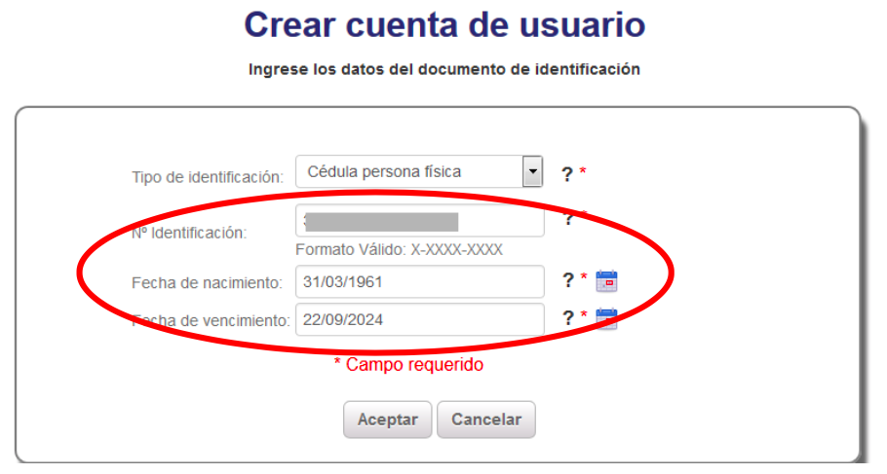
Administración Tributaria Virtual (ATV) Resolución DGT-R-33-2015

Slide 11
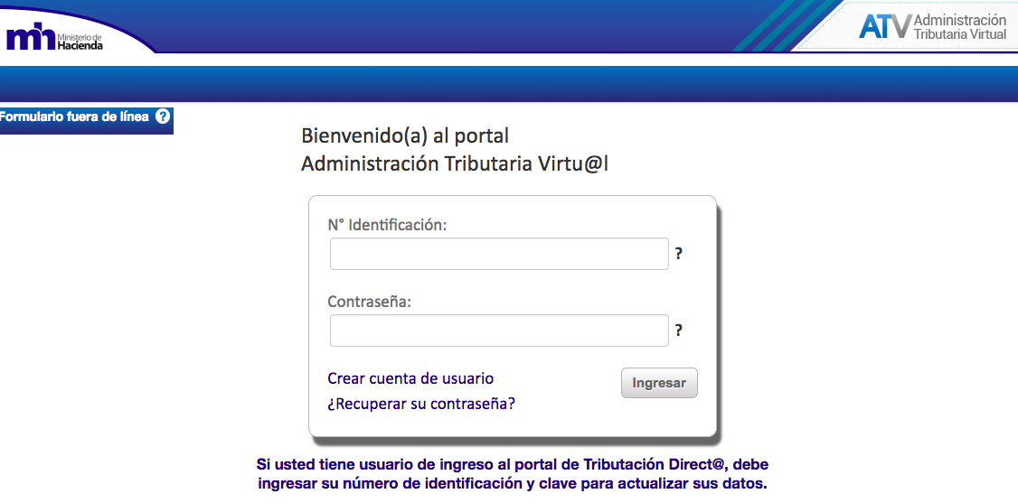
Administración Tributaria Virtual (ATV) Resolución DGT-R-33-2015

Slide 12
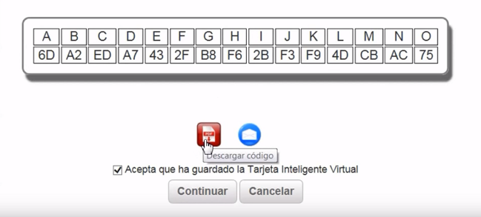
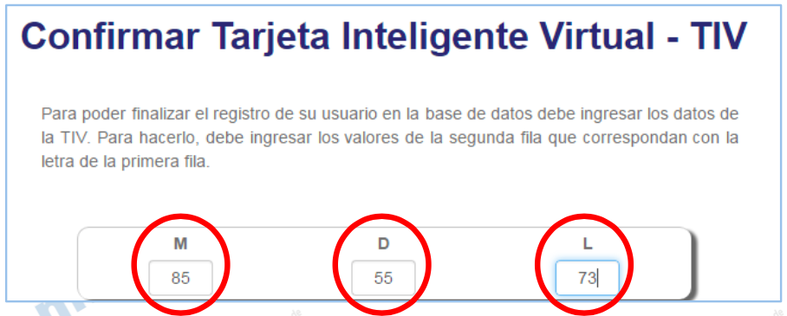
Administración Tributaria Virtual (ATV) Resolución DGT-R-33-2015

Slide 13
Administración Tributaria Virtual (ATV) Resolución DGT-R-33-2015
“Medios alternativos disponibles: Los obligados tributarios que carezcan de medios tecnológicos o se le dificulte la confección y presentación de las declaraciones indicadas, directamente en el Portal de ATV, pueden hacerlo en cualquiera de las administraciones tributarias con el fin que hagan uso de los Quioscos Tributarios, o bien los Centros Comunitarios Inteligentes (CECI) o Núcleos de Asistencia Fiscal (NAF).
Plataformas de Servicio de las Administraciones Tributarias: Para los trámites en los que requiera cumplir con requisitos específicos y deben ser verificados por un funcionario tributario (inciso b) del artículo 8 y en el anexo 2, incisos b), d), e), f), g) h), j), k), l), m), n), o), q) r), s) t), u) v), w), x), de la resolución N° DGT-R-060-2017 ), serán atendidos en las plataformas de servicio.” o TRAVI

Slide 14
Deber de determinación y declaración jurada Art. 40 RPT
En los casos en que la ley así lo disponga, los sujetos pasivos deben efectuar la autoliquidación y pago de los tributos mediante los formularios oficiales y en los medios que determine la Administración Tributaria.
La información contenida en tales medios tiene el carácter de declaración jurada y se presenta en el tiempo y condiciones que establezca la ley.

Slide 15
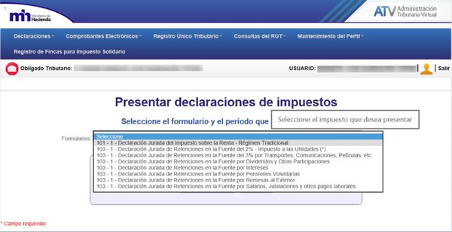
Deber de determinación y declaración jurada Art. 40 RPT Resolución DGT-R-33-2015

Slide 16
ATV: Declaraciones que debe presentar según su situación y obligaciones registradas
FORMULARIO | TIPO DE DECLARACIÓN | PERIODICIDAD
103-2 | Declaración Jurada de Retenciones en la Fuente por Dividendos, participaciones y Asimilables a Dividendos | Mensual
103-1 | Declaración jurada de Retenciones en la Fuente por Intereses | Mensual
103-1 | Declaración Jurada de Retenciones en la Fuente por Pensiones Voluntarias | Mensual
103-1 | Declaración Jurada de Retenciones en la Fuente por Remesas al Exterior | Mensual
103-2 | Declaración Jurada de Retenciones en la Fuente por Remesas al Exterior V2 | Mensual
103-2 | Declaración Jurada de Retenciones en la Fuente por Rentas de Capital Mobiliario-Intereses | Mensual
103-1 | Declaración Jurada de Retenciones en la Fuente por Salarios, Jubilaciones y otros pagos laborales | Mensual
104-1 | Declaración Jurada del Impuesto General sobre las Ventas | Mensual
104-2 | Declaración Jurada del Impuesto al Valor Agregado | Mensual
149-1 | Declaración Jurada del Impuesto de Ganancias y Pérdidas de Capital | Mensual

Slide 17
ATV: Declaraciones que debe presentar según su situación y obligaciones registradas
FORMULARIO | TIPO DE DECLARACIÓN | PERIODICIDAD
162 | Declaración Jurada del impuesto de ganancias de capital | Mensual
101 | Declaración jurada del Impuesto sobre la Renta-Régimen General | Anual
103-1 | Declaración Jurada de Retenciones en la Fuente del 2%-Impuesto a las Utilidades | Mensual
103-1 | Declaración Jurada de Retenciones en la Fuente del 3%-por Transporte, Comunicaciones, Películas, etc. | Mensual
105-r | Declaración Jurada del Régimen de Tributación Simplificada del Impuesto sobre la Renta | Trimestral
105-v | Declaración Jurada del Régimen de Tributación Simplificada del Impuesto General sobre las Ventas | Trimestral
105-v2 | Declaración Jurada del regimen de Tributación Simplificada del Impuesto al Valor Agregado | Trimestral
104-2 | Actividad agrícola en exclusiva | Cuatrimestral
104-2 | Cultivo de caña, café y Producción de miel (Apicultura). | Anual o cuatrimestral
102 | Declaración jurada de percepción de IVA de Emisores de Tarjetas | Tercer día de retención

Slide 18
Presentar declaraciones informativas
D-185
D-161
D-151
D-157
D-150
D-155
D-160
D-169
D-152

Slide 19
Presentar declaraciones informativas
D-150: Declaración mensual de resumen de retenciones pago a cuenta impuesto sobre las utilidades :
D-151:Declaración annual resumen de clients, proveedores y gastos específicos
D-152: Declaración annual resumen de retenciones de impuestos únicos y definitivos
D-155: Declaración mensual de retenciones pago a cuenta impuesto sobre las ventas e impuesto sobre la renta
D-157: Declaración trimestral resumen de impuesto de salida del territorio
D-158: Declaración annual, compras y ventas subastas agropecuarias
D-160: Declaración trimestral resumen de impression de facturas y otros documentos
D-161: Declaración resumen trimestral de cajas registradoras
Declaración annual de precios de transferencia

Slide 20
Presentar declaraciones informativas
Formulario D-185
Declaración Informativa Cobro del Impuesto sobre el Valor Agregado por intermediarios de servicios digitales transfronterizos inscritos ante la DGT
Formulario D-169
Declaración informativa de percepciones del Impuesto sobre el Valor Agregado (IVA) en compras de servicios internacionales por medio de internet o cualquier otra plataforma digital

Slide 21
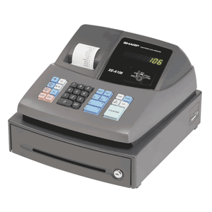
Facturar

Slide 22
Reglamento de comprobantes electrónicos para efectos tributarios No. 41820-H
Comprobante provisional por contingencia. Comprobante preimpreso emitido por una imprenta debidamente autorizada o por sistemas computarizados que cumplan con la normativa que regula este tipo de comprobantes, por la Administración Tributaria, el cual debe cumplir con las características que se detallan en el artículo 22 del presente reglamento, estos comprobantes serán utilizados únicamente cuando no se pueda hacer uso del sistema para la emisión de comprobantes electrónicos por situaciones que se encuentren fuera del alcance del emisor.

Slide 23
Comparecer

Slide 24
Llevar registros contables

Slide 25
Deberes Formales
Facilitar el control tributario

Slide 26
Registro de Transparencia y Beneficiarios Finales
https://www.centraldirecto.fi.cr/Sitio/CentralDirecto/Inicio/RegistroDeAccionistas
Resolución N° DGT-ICD-R-14-2019
RTBF surge con la Ley para Mejorar la Lucha contra el Fraude Fiscal # 9416 y consta de un registro digitalizado de accionistas y beneficiarios finales, en el cual se incluye a cuatro sujetos obligados: Personas Jurídicas, Fideicomisos, Organizaciones sin Fines de Lucro y Administradores de Recursos de Terceros.
Se debe presentar la declaración en abril de cada año, o dentro de los 20 días hábiles siguientes a la inscripción del registro cuando:
Una sociedad se transforme en una de otra especie o tipo.
Se realice una fusión de sociedades en la que se cree una nueva entidad.

Slide 27
Registro de Transparencia y Beneficiarios Finales
https://www.centraldirecto.fi.cr/Sitio/CentralDirecto/Inicio/RegistroDeAccionistas
Resolución N° MH-DGT-ICD-RES-0005-2024 del 13-3-2024
Modifíquese el Transitorio X de la Resolución DGT-ICD-R-06-2020 del 26 de marzo de 2020, para que se lea de la siguiente manera:
Los sujetos obligados a presentar la declaración ordinaria para el período 2024, en esta oportunidad, deberán hacerlo en el período comprendido entre el 01 de julio de 2024 y hasta el 31 de julio de 2024, ambos días inclusive, en los años subsiguientes les corresponderá declarar de acuerdo con lo dispuesto en el inciso a) del artículo 6 de la presente Resolución, es decir, en el mes de abril de cada año”.

Slide 28
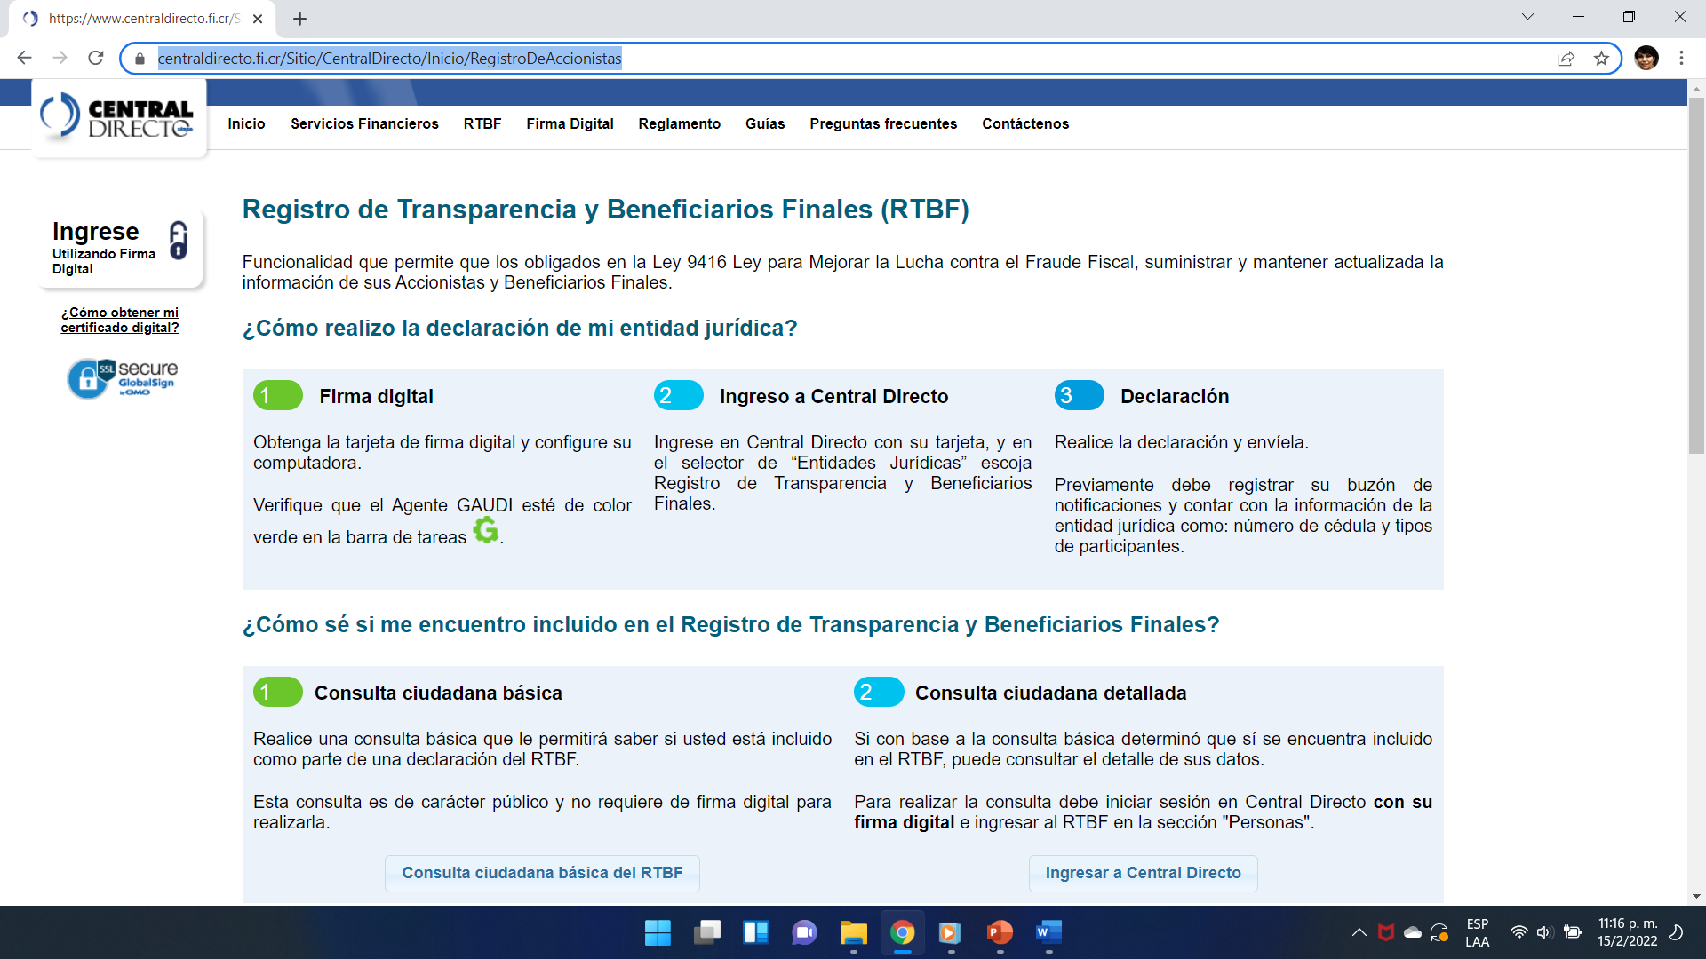
Registro de Transparencia y Beneficiarios Finales
https://www.centraldirecto.fi.cr/Sitio/CentralDirecto/Inicio/RegistroDeAccionistas

Slide 29
El control tributario material
Extensivo e Intensivo

Slide 30
Control Tributario Art. 2 RPT
“Es aquel control que ejerce la Administración Tributaria mediante procesos masivos o selectivos, llevados a cabo con el fin de ejercer acciones preventivas y/o correctivas para gestionar y fiscalizar los tributos”.

Slide 31
Control Tributario Art. 2 RPT
Control selectivo, con apoyo en tecnología y capital humano
Control masivo con apoyo en tecnología

Slide 32
Derecho Tributario Material
Obligación tributaria material.
Obligación de pagar una suma de dinero por:
Tributos: un solo pago o, pagos a cuenta
Sanciones administrativas pecuniarias
Obligación accesoria por intereses.

Slide 33
Deberes Materiales
Deberes Materiales
Presentar y pagar declaraciones de impuestos con exactitud
Pagar

Slide 34
Liquidación previa por comprobación abreviada o comprobación formal Art. 120 RPT
Se realizan utilizando los datos y pruebas que estén en poder de la Administración o que se le soliciten al obligado tributario sobre un período o impuesto determinado, ya sea previo al inicio del procedimiento de dicha comprobación o durante su desarrollo
No se puedan extender al examen de los libros de contabilidad de las actividades empresariales o profesionales que se verifican
No limita la facultad de verificación de datos o información específica de alguna(s) cuenta(s) o registro(s) contable(s), referidos a los datos o información en estudio.

Slide 35
Liquidación previa por comprobación abreviada o comprobación formal Art. 120 RPT
La AT puede requerir información a terceros así como realizar comprobaciones contables a los informantes. Cuando se efectúen liquidaciones previas, debe hacerse constar de forma precisa los hechos y elementos comprobados, los medios de prueba concretos utilizados y el alcance de las actuaciones.
Cuando el sujeto pasivo incumplió el deber de declarar y de autoliquidar el impuesto, se le concederá un plazo de diez días hábiles para que proceda a presentar la declaración; transcurrido éste sin que se haya subsanado el incumplimiento o justificado debidamente la inexistencia de la obligación, se podrá proceder a una comprobación abreviada.
En las liquidaciones previas por comprobación formal se realizará únicamente una comprobación de mera constatación de la existencia de errores aritméticos o de derecho en la declaración.

Slide 36
Inicio del procedimiento y propuesta de regularización Art. 122 RPT
1.- Inicia con la notificación de un acto administrativo de inicio de actuaciones de comprobación abreviada o formal, y sobre la comprobación debe contener como mínimo:
Indicación del carácter abreviado o formal
Impuestos y períodos a que se refiere el alcance
Aspectos concretos a que se refiere
Si se trata de una comprobación abreviada, se debe indicar los elementos de prueba con que cuenta la AT.

Slide 37
Inicio del procedimiento y propuesta de regularización Art. 122 RPT
Tratándose de una comprobación formal, se indicará el error de derecho que se considere cometido o bien, el error de hecho o aritmético en que se incurrió.
Indicación del aumento o diferencia del impuesto derivado de los elementos de prueba con que cuenta la AT o de la corrección de los errores de derecho, de hecho o aritméticos, según corresponda.

Slide 38
Inicio del procedimiento y propuesta de regularización Art. 122 RPT
2.- En el mismo acto de notificación del inicio de la actuación, se entregará al sujeto pasivo la propuesta de regularización de la obligación tributaria, adjuntando el formulario oficial correspondiente. En esta etapa se debe indicar al sujeto pasivo que cuenta con un plazo de cinco días hábiles contados a partir de la notificación del inicio de actuaciones, para que regularice su obligación o manifieste su disconformidad, con la advertencia de que se entenderá puesta de manifiesto la disconformidad cuando no comparezca dentro del plazo fijado.

Slide 39
Buenas noches

